Slide 1
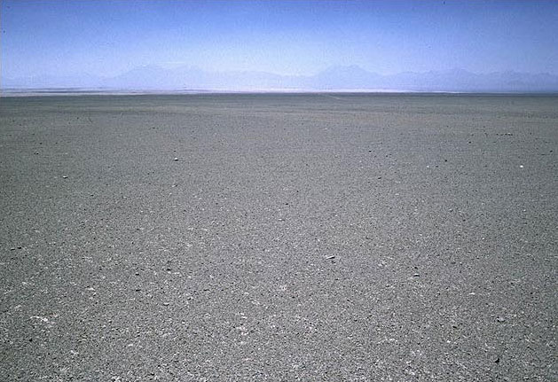
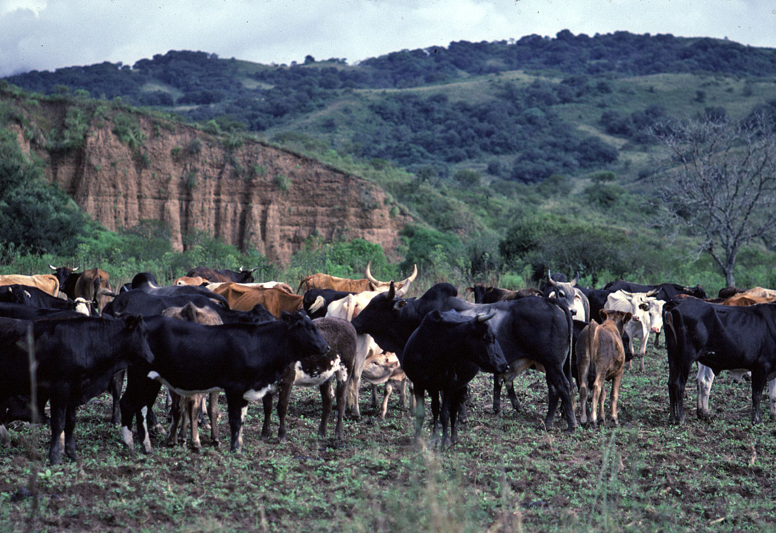
«Klimavielfalt Südamerikas»
Eine Detektivaufgabe für findige Köpfe

Slide 2
Inhaltsverzeichnis
Einführung: Um das geht es hier
Benötigtes Material
Lernziele
Vorbereitungsaufgabe (Aufgabe 1)
Karte, Aufgaben 2 und 3
Aufgabe 4
Alle Klimadiagramme und Bilder auf einen Blick
Bilder (einzeln, gross)
Klimadiagramme (einzeln. gross)
Mit Klick auf die Schaltfläche rechts unten auf jeder Folie kannst du immer hierher zurückkehren.
Die Einträge in diesem Inhaltsverzeichnis sind Links zu den entsprechenden Folien.
Zur nächsten Folie gelangst du jeweils mit der Eingabetaste; zur letzten mit dem Linkspfeil.
Bildnachweis:
Fotos Jürg Alean und Wikipedia Commons (Maracaibo, Quito, Santa Elena, Rio de Janeiro)

Slide 3
Um das geht es hier
In Südamerika gibt es fast alles:
Dampfend feuchtheisse Tropenwälder; Ortschaften, von denen behauptet wird, es hätte seit Menschengedenken nicht mehr geregnet; Landstriche, in denen der Sturm tagtäglich dermassen tobt, dass man fast nicht aufrecht gehen kann; paradiesische Badesträne unter subtropisch stahlblauem Himmel und die bittere Kälte von eisigen Hochgebirgs-Kältewüsten.
Wo was etwas anzutreffen ist, lernst du an diesem Posten.

Slide 4
Du brauchst folgendes Material
Blatt zu Aufgabe 1 (Klimaelemente und Klimafaktoren mit Karte Südamerika)
Blatt mit Klimadiagrammen und Bildern zum Zerschneiden.
Blatt zum Einkleben und Beschriften der zerschnittenen Bilder
Klebstoff oder Klebstreifen
Schere
Atlas
Seite 160
Seite 167
Seite 168-169

Slide 5
Das musst du nachher können – LERNZIELE
Du kannst in Bezug auf mindestens 8 Regionen Südamerikas Angaben zum Klima machen. Diese müssen genau genug sein, damit keine Verwechslungen mit einem anderen Gebiet möglich sind.
Du bist in der Lage mittels den Klimafaktoren Südamerikas (z.B. Höhenlage, geographische Breite, Lage in Bezug auf Gebirge und Windströmungen) Klimadiagramme den richtigen Orten zuzuordnen und die Zuordnung zu begründen.

Slide 6
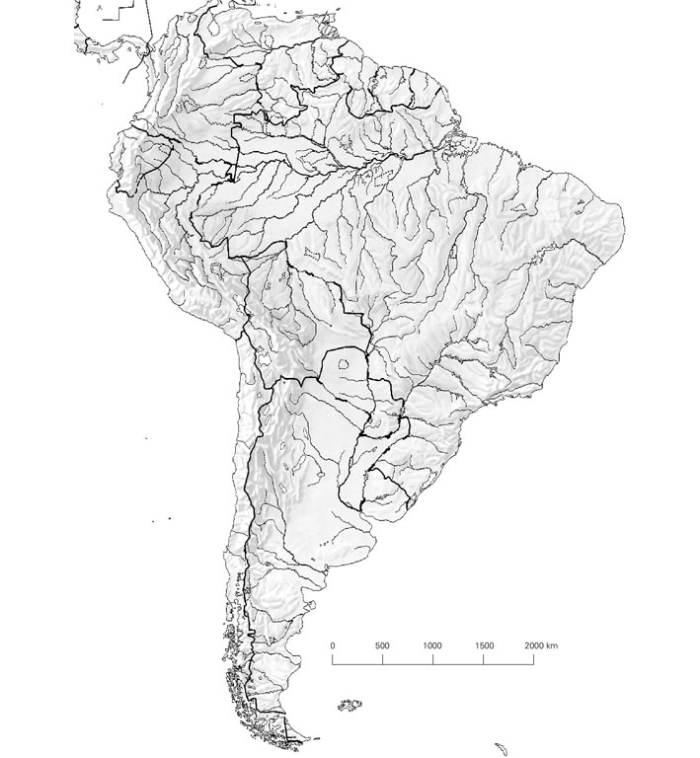
Vorbereitung (Aufgabe 1)
Repetiere die Begriffe Klimaelemente und Klimafaktoren (vergleiche Nordamerika!).
Trage die folgenden, allerwichtigsten Klimafaktoren in die Karte rechts ein:
Geographische Breite (nördlichster Punkt, südlichster Punkt, Lage des Äquators)
Bedeutende Gebirge und Hochländer
Meeresströmungen (kalt, warm)
Hauptwindrichtungen (Passatwinde, Westwindzone)

Slide 7
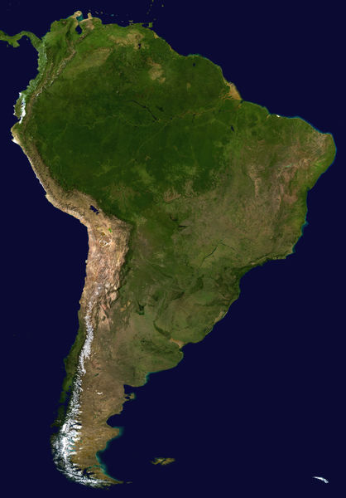
Lage der Klima-Messstationen
Es kommen vor:
Antofagasta, CL
Isla Guafa, CL (nicht im Atlas; 43.6°S, 74.7°W)
La Paz, BO
Manaus, BR
Maracaibo, VE
Puerto Santa Cruz, AR
Quito, EC
Rio de Janeiro, BR
San Salvador de Jujuy, AR
Santa Elena de Uairen, VE (Südosten)
AUFGABE 2 Beschrifte im Satellitenbild auf dem Arbeitsblatt alle Klimastationen
AUFGABE 3 Beschrifte die eingetragenen Breitenkreise (°N oder °S)

Slide 8
Aufgabe 4
Ordne die 10 Klimadiagramme und Bilder den richtigen Orten zu (Ausschneiden, auf Zusatzblatt legen und arrangieren).
Notiere jeweils die Gründe für die entsprechende Anordnung im Heft.
Die Klimadiagramm stammen immer aus Ortschaften. Die Bilder können aus der Umgebung kommen, zeigen also nicht immer die betreffende Stadt.
Benütze den Atlas und deine Kenntnisse zu Klimafaktoren und Klimaelementen.
Für die Fixierung der Ergebnisse - am besten aber erst nach der Kontrolle - klebst du die Bilder und Klimadiagramme auf das Zusatzblatt ein.
TIPP: Die Karte ist hier noch einmal abgebildet. Immer zwei Klimastationen sind zusammengefasst, zum Beispiel weil jeweils etwas ähnlich und vergleichbar ist, oder weil es sich um krasse Gegensätze handelt.

Slide 9
Nachher...
Es folgen zunächst alle Klimadiagramme und Fotos auf einer Folie.
Weil du die Fotos, allenfalls auch die Klimadiagramme, wohl genauer anschauen möchtest, folgen sie nachher noch einzeln, das heisst nur ein Bild und ein Klimadiagramm pro Folie.
Die Reihenfolge ist aber ganz beliebig.
Wenn du mit dem Anordnen der ausgeschnittenen Bilder und Klimadiagramme fertig bist, kontrollierst du deine Ergebnisse, nämlich
die Zuordnung der Diagramme zu Orten auf der Karte
die Zuordnung der Bilder zu den Orten
sowie deiner schriftliche Notizen zu Klimafaktoren
mit der Präsentation «klimadiagramme-ende.ppt»

Slide 10
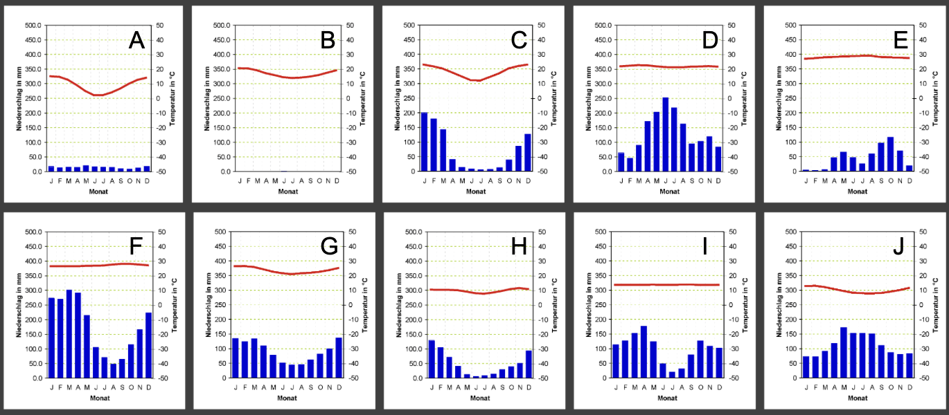
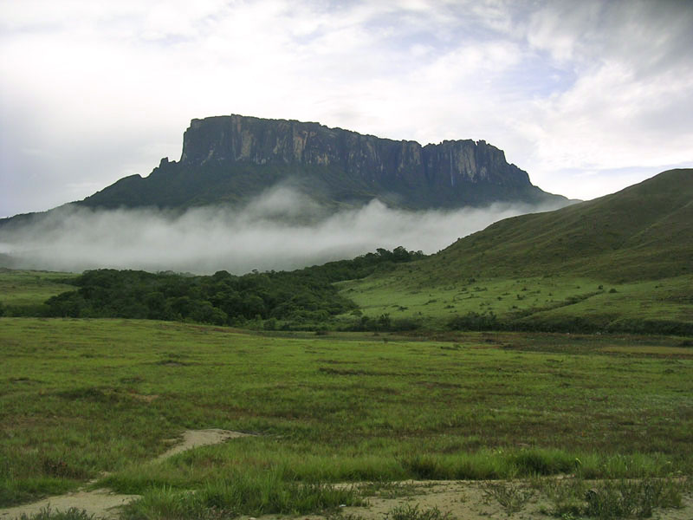
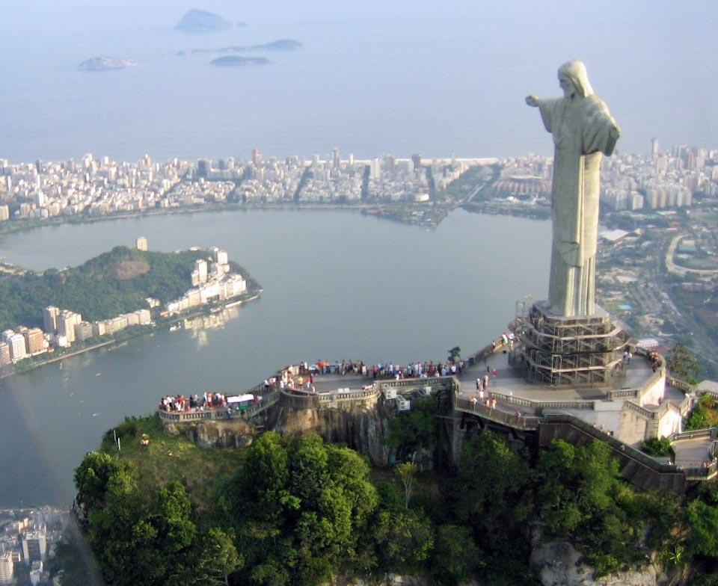
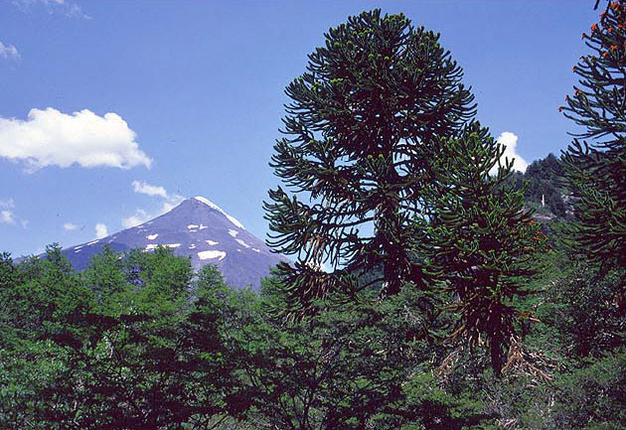
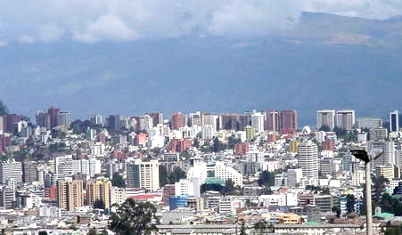
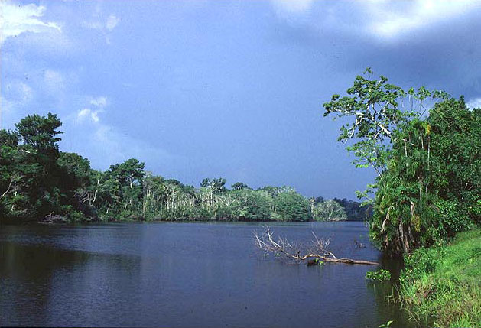
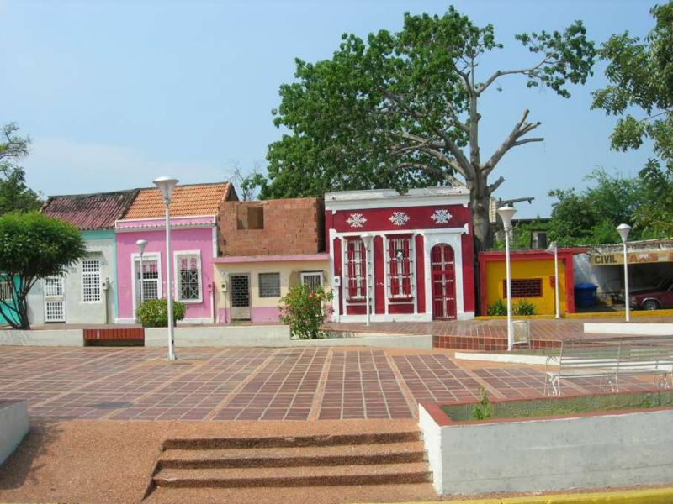
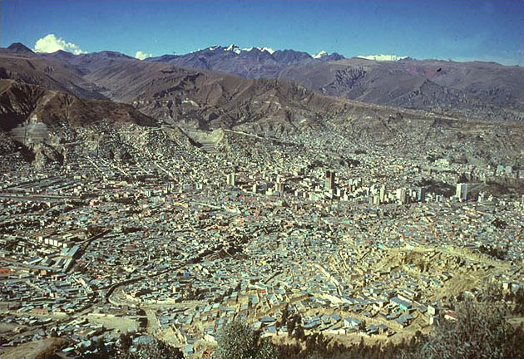
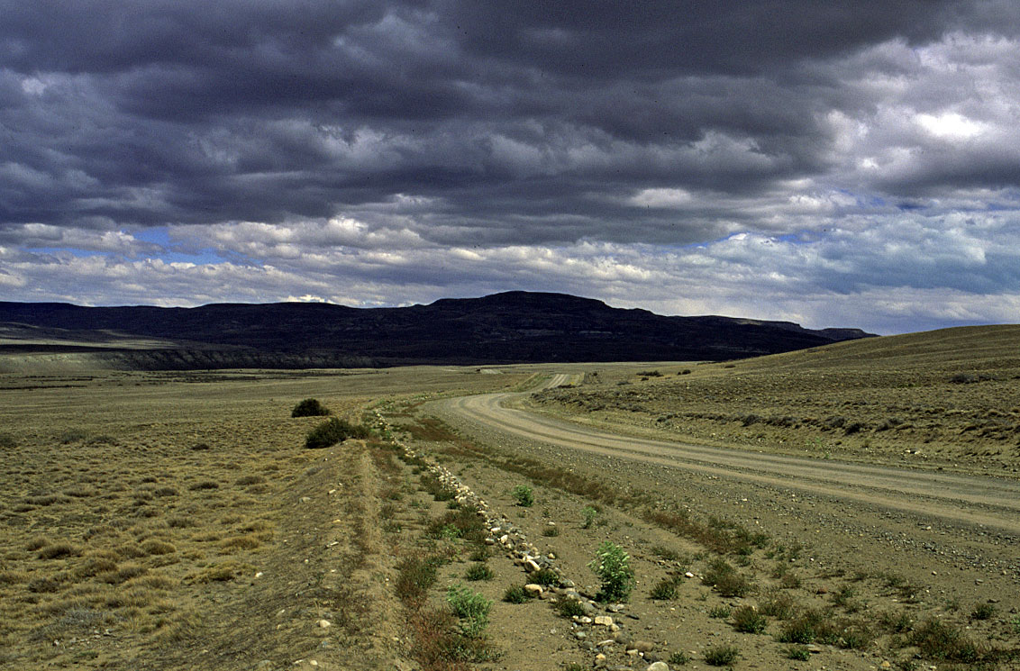
Alles auf einen Blick
Inhalt
A
B
C
D
E
F
G
H
I
J
1
2
3
4
5
6
7
8
9
10

Slide 11
1
Notes:
http://www.fulldayturismo.com/sabana/saba2_es.html

Slide 12
2

Slide 13
3
Notes:
http://de.wikipedia.org/wiki/Bild:Corcovado_statue01_2005-03-14.jpg

Slide 14
4

Slide 15
5
Notes:
http://de.wikipedia.org/wiki/Bild:Pichincha_desde_Itchimbia.jpg
Quito

Slide 16
6
Notes:
Amazonas bei Manaus

Slide 17
7
Notes:
Maracaibo

Slide 18
8
Notes:
La Paz

Slide 19
9

Slide 20
10

Slide 21
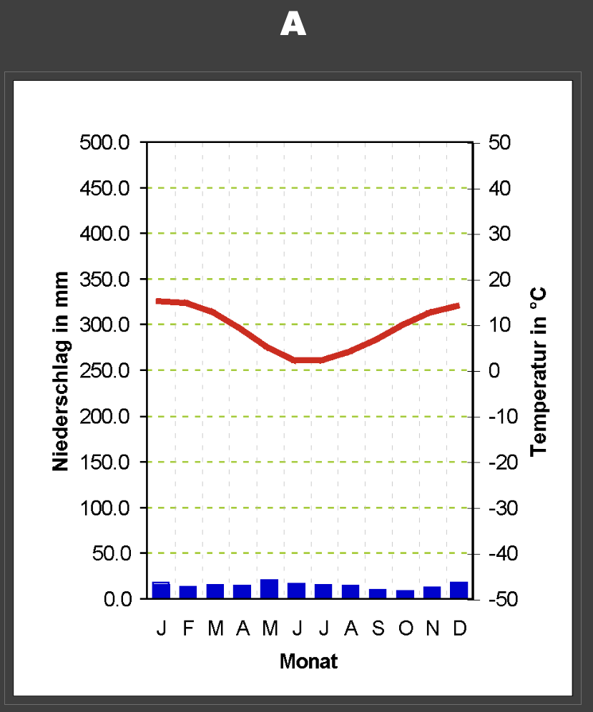
A
Notes:
Puerto Santa Cruz

Slide 22
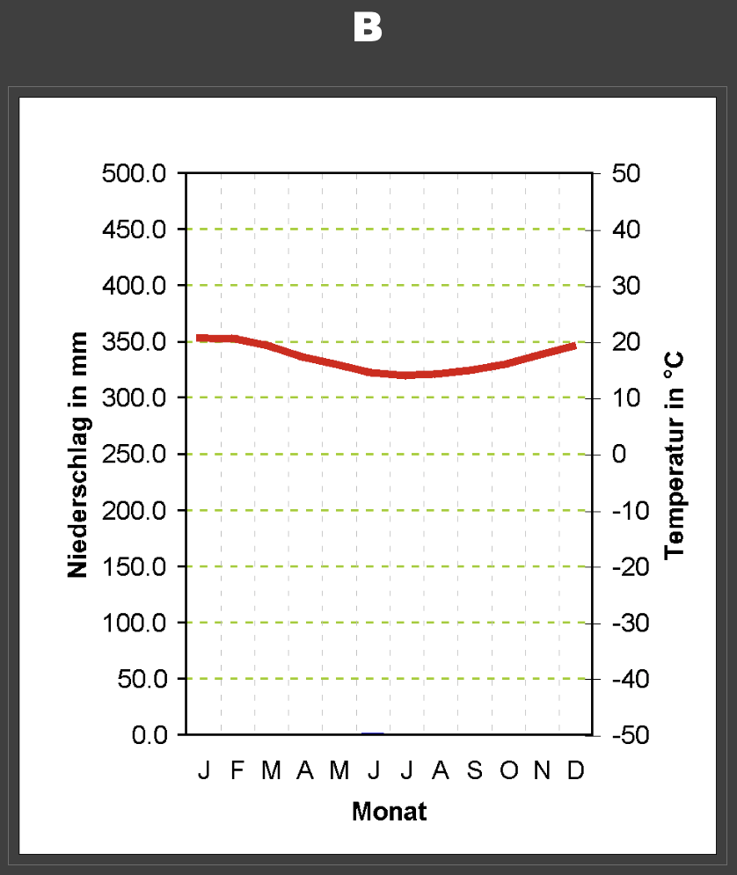
B
Notes:
Antofagasta

Slide 23
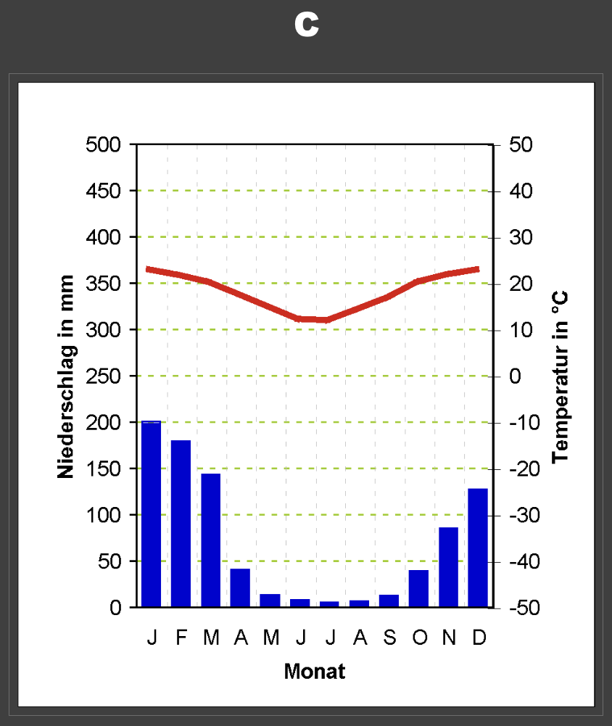
C
Notes:
San Salvador de Jujuy

Slide 24
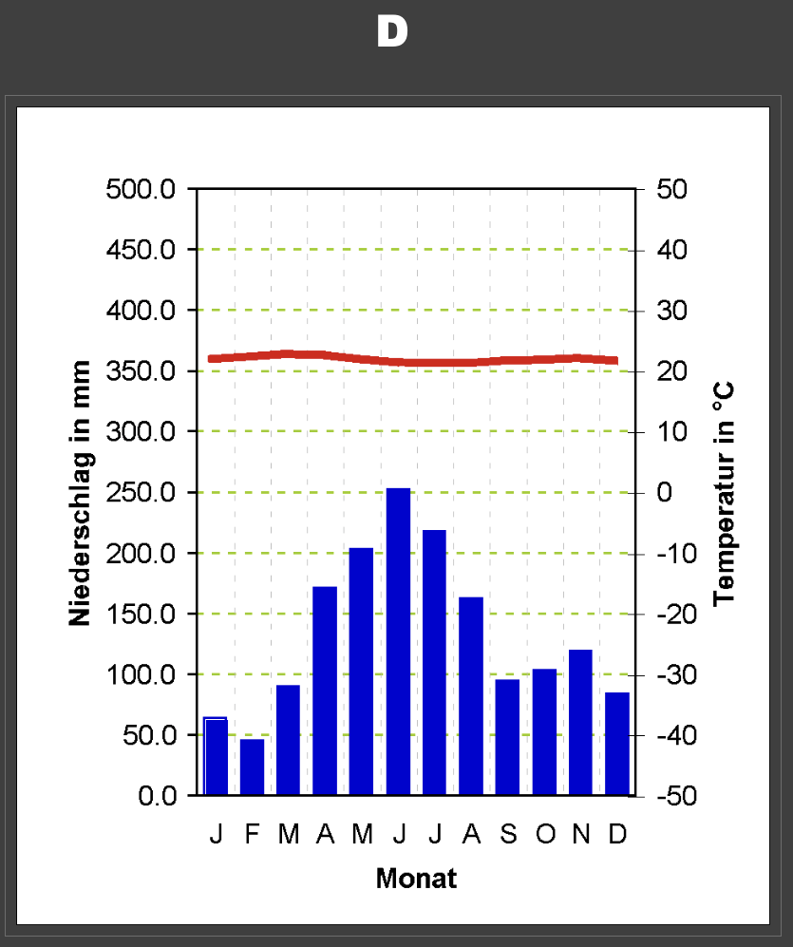
D
Notes:
Santa Elena de Uairen

Slide 25
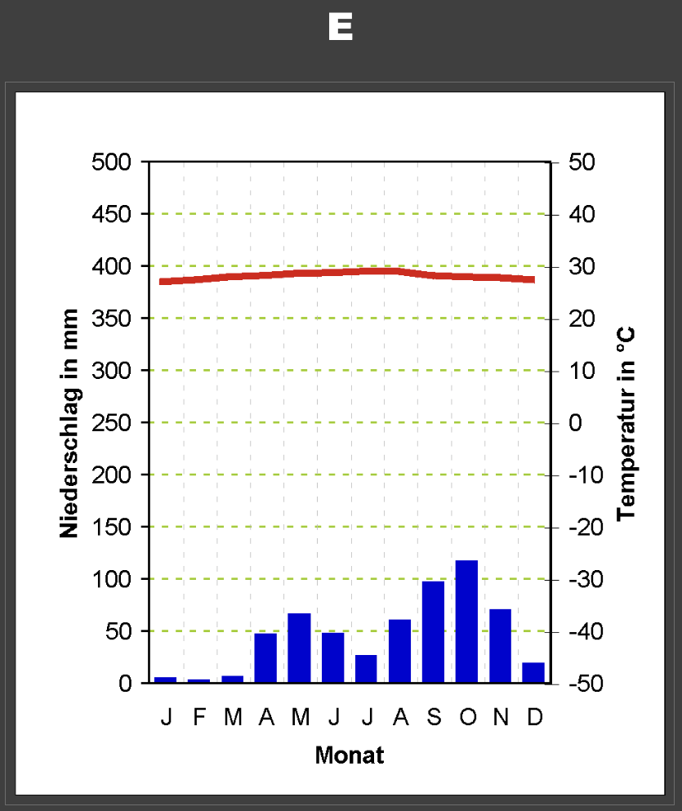
E
Notes:
Maracaibo

Slide 26
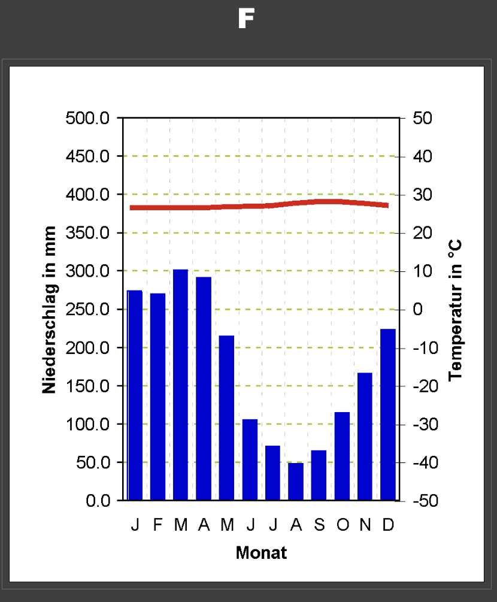
F
Notes:
Manaus

Slide 27
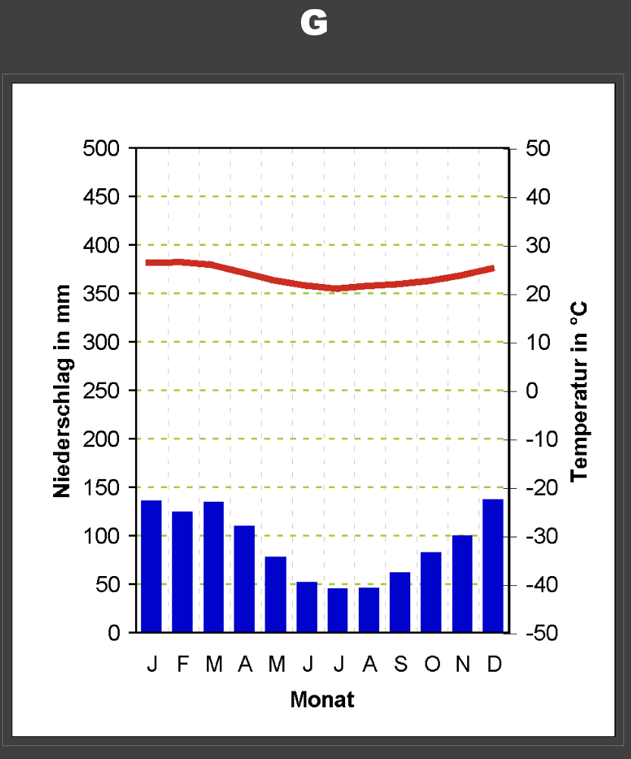
G
Notes:
Rio de Janeiro

Slide 28
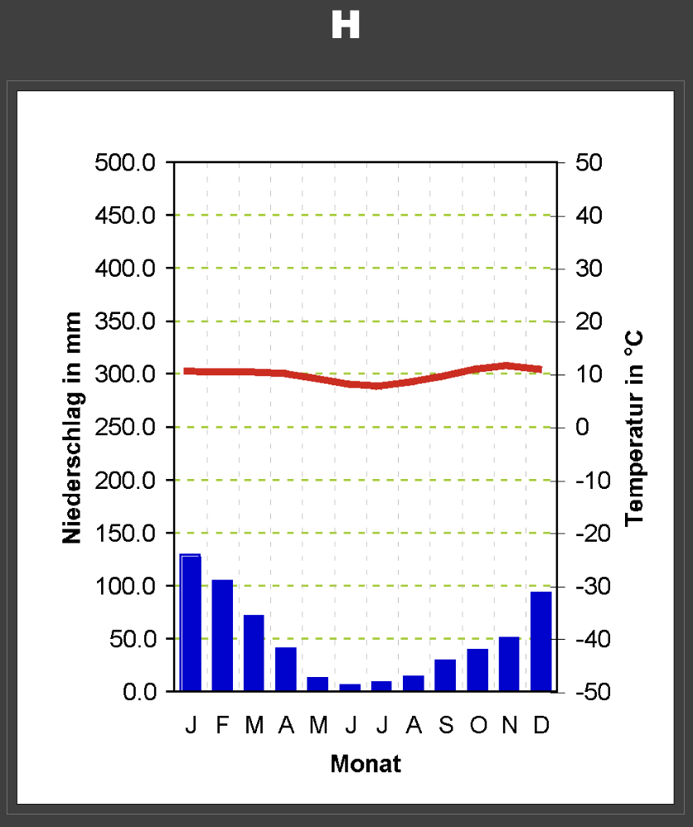
H
Notes:
Quito

Slide 29
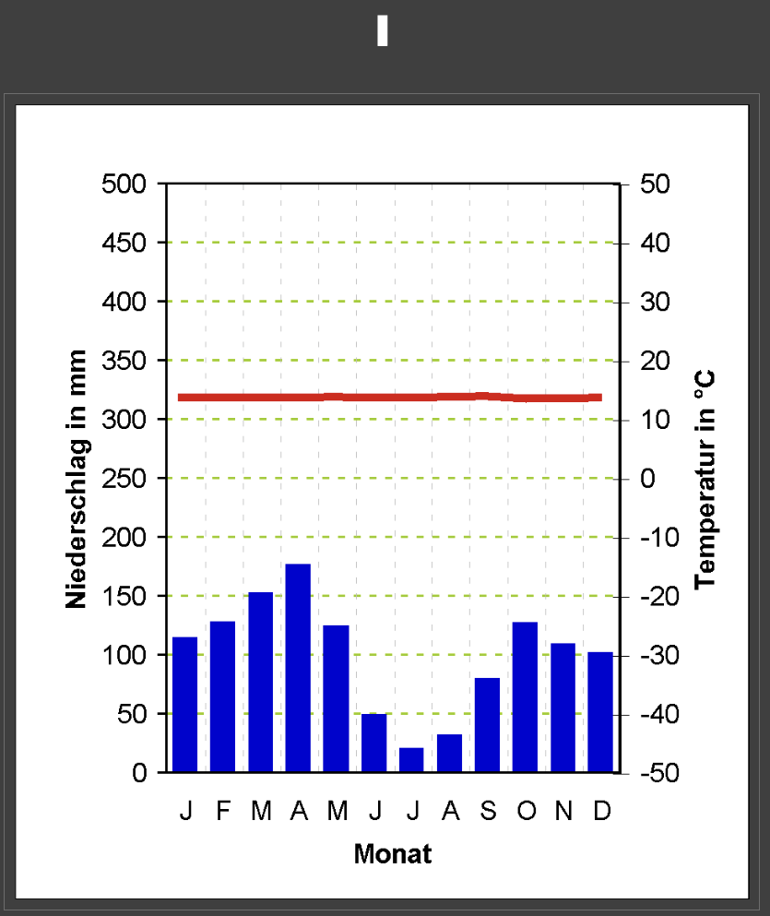
I
Notes:
La Paz

Slide 30
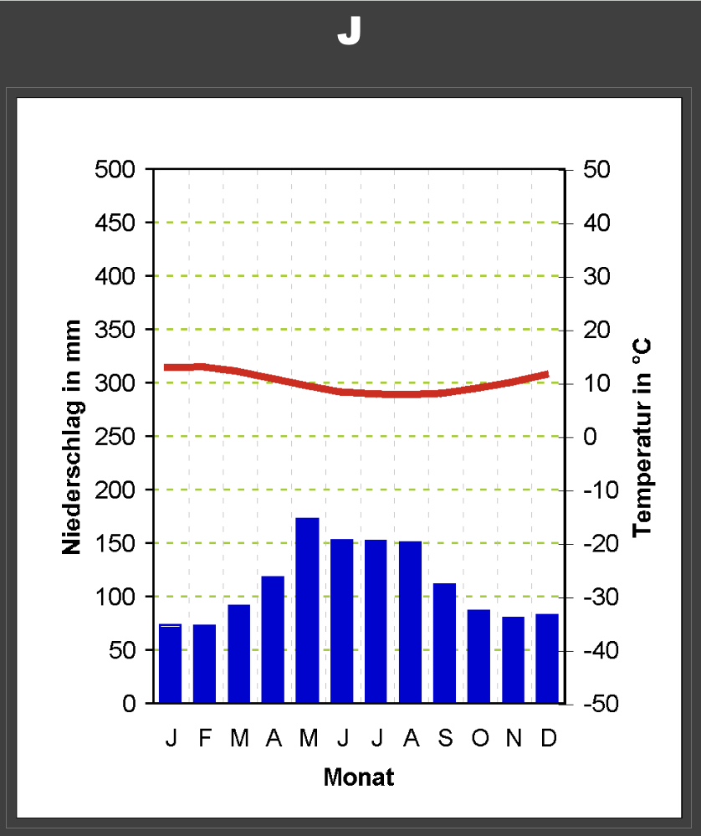
J
Notes:
Isla Guafa

Slide 31
Ende

